Slide 1
支持通配查询处理的检索系统
2020.11

Slide 2
任务
支持通配查询处理的检索系统

Slide 3
通配查询的处理
mon*: 找出所有包含以 mon开头的词项的文档
如果采用B-树词典结构，那么实现起来非常容易，只需要返回区间mon ≤ t < moo上的词项t
*mon: 找出所有包含以mon结尾的词项的文档
  将所有的词项倒转过来，然后基于它们建一棵附加的树
  返回区间nom ≤ t < non上的词项t
也就说，通过上述数据结构，可能得到满足通配查询的一系列词项，然后返回任一词项的文档

Slide 4
通配查询的处理
怎么处理：m*nchen

Slide 5
词项中间的 *号处理
例子: m*nchen
方法1：
  在B-树中分别查找满足m*和 *nchen的词项集合，然后求交集
  这种做法开销很大
  如采用这方法，满分自动减1
另外一种方法: 轮排(permuterm) 索引
  基本思想：将每个通配查询旋转，使*出现在末尾
  将每个旋转后的结果存放在词典中，即B-树中

Slide 6
轮排索引
对于词项hello: 将 hello$, ello$h, llo$he, lo$hel, 和 o$hell 加入到 B-树中，其中 $ 是一个特殊符号
即在词项前面再加一层索引

Slide 7
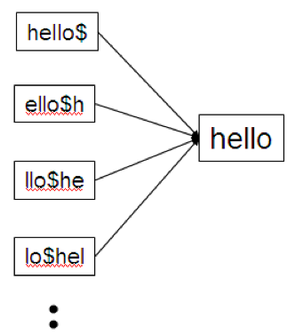
轮排结果 → 词项的映射示意图

Slide 8
轮排索引
  对于hello，已经存储了 hello$, ello$h, llo$he, lo$hel, 和o$hell
  查询
    对于 X, 查询 X$
    对于 X*, 查询 $X*
    对于 *X, 查询 X$*
    对于 *X*, 查询 X*
    对于 X*Y, 查询 Y$X*
    例子: 假定通配查询为 hel*o, 那么相当于要查询o$hel*
  轮排索引称为轮排树更恰当
  但是轮排索引已经使用非常普遍

Slide 9
使用轮排索引的查找过程
  将查询进行旋转，将通配符旋转到右部
  同以往一样查找B-树
  问题：相对于通常的B-树，轮排树的空间要大4倍以上 (经验值)

Slide 10
任务
输入
  给定N个文档(实验2的文件)
  一个通配符查找Q
输出
  和Q匹配的词项列表
  Q的查询结果（界面输出文档名列表）
    也就是词项列表做OR操作
    为简化步骤，只要求输出第一项和第二项的OR结果
要求
  不要求做词条变化如friends -> friend等，直接用空格作为分割符
  都转成小写A->a
  能支持多次查找

Slide 11
测试格式
输入：Q
输出
  第一行：term1 term2 …
  第二行：docID docID…
例子输入
  ja*
例子输出
  匹配的词项：james january
  相关文档ID：1 5 9 10

Slide 12
测试样例
输入1：ja*
输入2：*ement
输入3：b*n
输入4：aaaaa*bbbb （可能改成 ccccc*ddd）
输入5：任意输入
问题1：是否采用轮排索引

